Slide 1
EFICACIA DEL PROGRAMA CONNECT360 EN EL
HOSPITAL JUAN RAMÓN JIMÉNEZ (HJRJ) DE HUELVA
B. Gracia Hernández, A. González Hernández, C. Romero Sayago, S. González Gutiérrez, A. Rodríguez Cabrera, C. Puchaes Manchón
Hospital Juan Ramón Jiménez, Huelva.
Introducción. Bien es conocida la eficacia del biológico anti IL-5, Benralizumab, habiéndose desarrollado programas de apoyo mejorar la atención, la adherencia terapéutica y el control del asma en pacientes en tratamiento con dicho fármaco, utilizado en muchos pacientes asintomáticos pero sin haberse comprobado efectividad en el control del asma.
Objetivo. Evaluar la eficacia del programa Connect360 en la cohorte de pacientes del HJRJ que han recibido tratamiento con Benralizumab.
Material y métodos. Estudio retrospectivo longitudinal, analizando pacientes del HJRJ que iniciaron Benralizumab entre los años 2019-2021 y comenzaron en el programa Connect360 en 2021.
Respuesta clínica (EXACTO)
Reducción exacerbaciones
Reducción CO
FEV1
ACT
Adherencia al tto

Slide 2
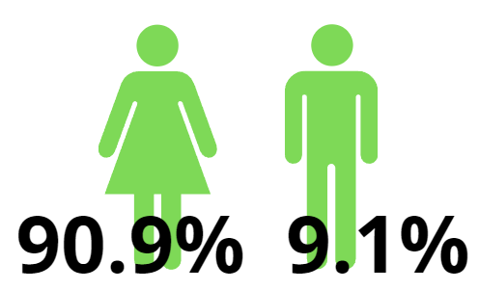
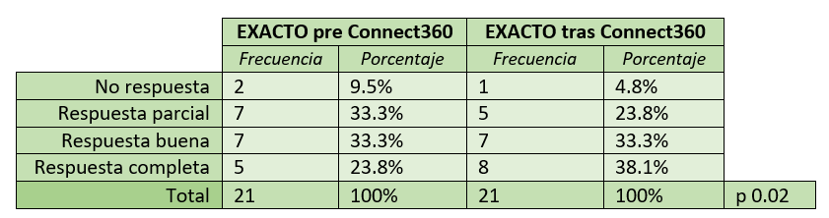
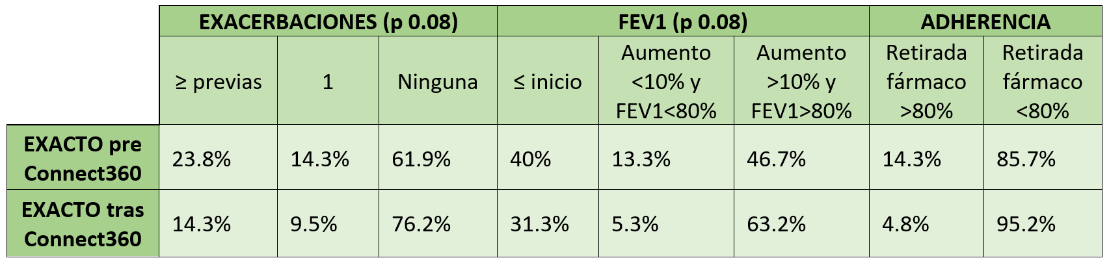
EFICACIA DEL PROGRAMA CONNECT360 EN EL
HOSPITAL JUAN RAMÓN JIMÉNEZ (HJRJ) DE HUELVA
B. Gracia Hernández, A. González Hernández, C. Romero Sayago, S. González Gutiérrez, A. Rodríguez Cabrera, C. Puchaes Manchón
Hospital Juan Ramón Jiménez, Huelva.
Resultados.
n = 22
Conclusiones.
El programa Connect360 para pacientes con asma tratados con Benralizumab es una opción eficaz para mejorar la calidad de vida y el control del AGDC.
Al analizarlo por subgrupos, se aprecia mayor impacto en la reducción de exacerbaciones y en la función pulmonar.
Son necesarios estudios con mayor tamaño muestral y un grupo control no incluidos en el programa para validar los resultados.
72% 50-70 años

Slide 3
EFICACIA DEL PROGRAMA CONNECT360 EN EL
HOSPITAL JUAN RAMÓN JIMÉNEZ (HJRJ) DE HUELVA
B. Gracia Hernández, A. González Hernández, C. Romero Sayago, S. González Gutiérrez, A. Rodríguez Cabrera, C. Puchaes Manchón
Hospital Juan Ramón Jiménez, Huelva.
Introducción. Bien es conocida la eficacia del biológico anti IL-5, Benralizumab, habiéndose desarrollado programas de apoyo mejorar la atención, la adherencia terapéutica y el control del asma en pacientes en tratamiento con dicho fármaco, utilizado en muchos pacientes asintomáticos pero sin haberse comprobado efectividad en el control del asma.
Objetivo. Evaluar la eficacia del programa Connect360 en la cohorte de pacientes del HJRJ que han recibido tratamiento con Benralizumab.
Material y métodos. Estudio retrospectivo longitudinal, analizando pacientes del HJRJ que iniciaron Benralizumab entre los años 2019-2021 y comenzaron en el programa Connect360 en 2021.
n = 22
72% 50-70 años
Resultados.
Conclusiones.
El programa Connect360 para pacientes con asma tratados con Benralizumab es una opción eficaz para mejorar la calidad de vida y el control del AGDC.
Al analizarlo por subgrupos, se aprecia mayor impacto en la reducción de exacerbaciones y en la función pulmonar.
Son necesarios estudios con mayor tamaño muestral y un grupo control no incluidos en el programa para validar los resultados.
Respuesta clínica (EXACTO)
Reducción exacerbaciones
Reducción CO
FEV1
ACT
Adherencia al tto

